Slide 1
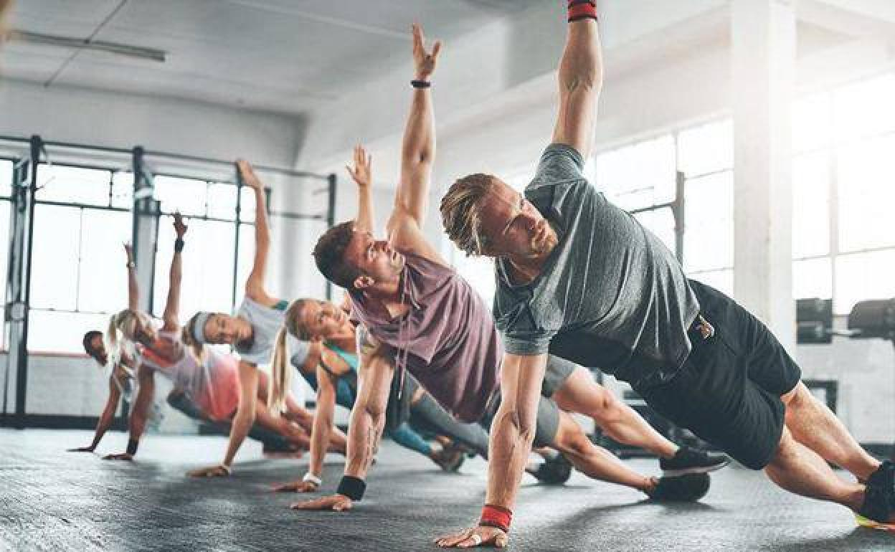
EXTRATEGIAS METODOLOGICAS Y DIDACTIVAS EN LA PREPARACION FISICA DEL FUTBOL
Juan Carlos Montalvo
ANALISIS Y CONTROL DIARIO DEL ENTRENAMIENTO

Slide 2
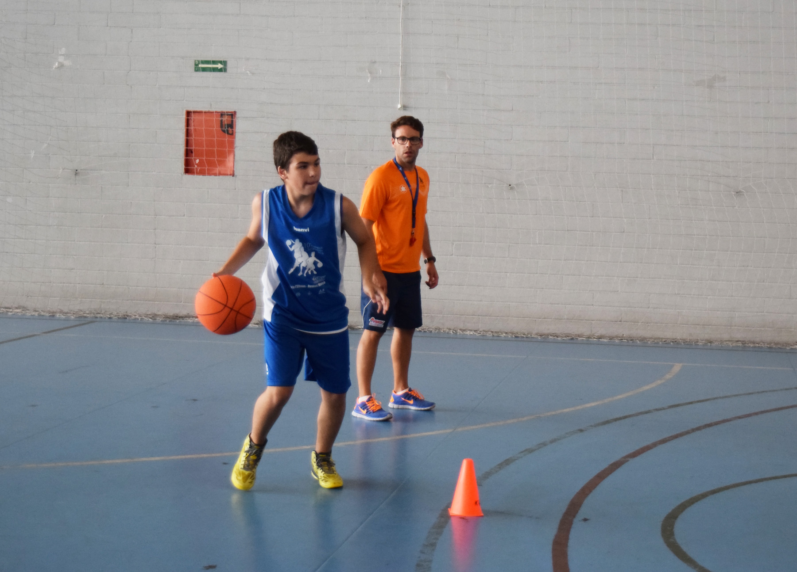
ANALISIS DE LA PREPARACIÓN FISICA:
La preparación física específica
Se refiere al desarrollo de las cualidades físicas, grupos musculares, sistemas energéticos, funciones orgánicas, movimientos especiales y adecuaciones del trabajo a las necesidades particulares de una determinada actividad deportiva.

Slide 3
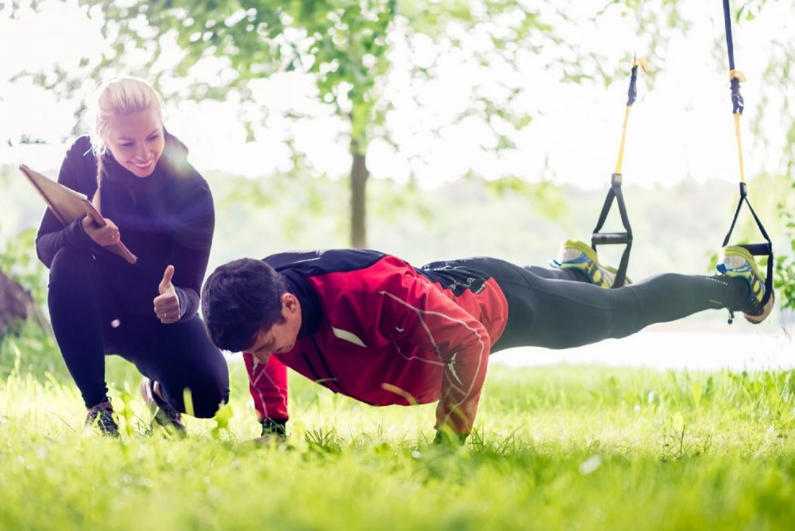
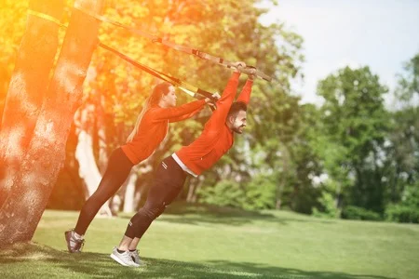
VIDEO INFORMATIVO:

Slide 4
CONTROL DIARIO DEL ENTRENAMIENTO:
La estructura diario del entrenamiento:
1. Datos: Nombre del deportista y su categoría. Generales del deporte, de la especialidad, dependiendo del deporte que se trate.
2. Indicadores que deseo controlar: Se pueden dividir en: datos de entrenamiento, fisiológicos y psicológicos o emocionales. La categoría y edad, ha de destacar también la etapa o periodo del entrenamiento que en la que se encuentra en el desarrollo, de estabilización, de regeneración. A partir de etapas de especialización deportiva, se precisa incluir el macrociclo, el tipo de mesociclo y el número y tipo de microciclo en el que te encuentras.

Slide 5
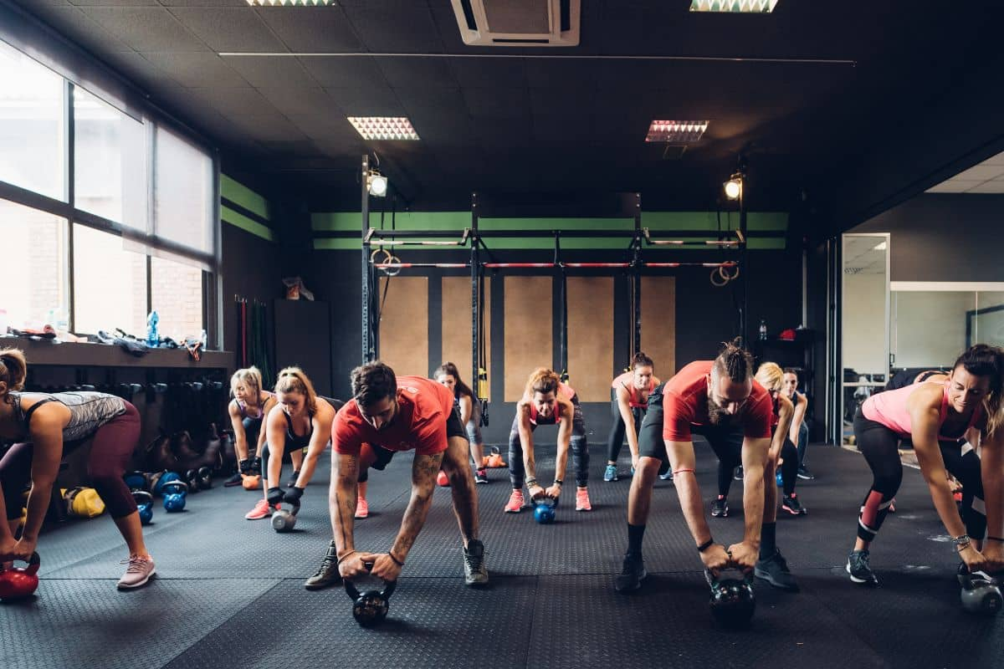
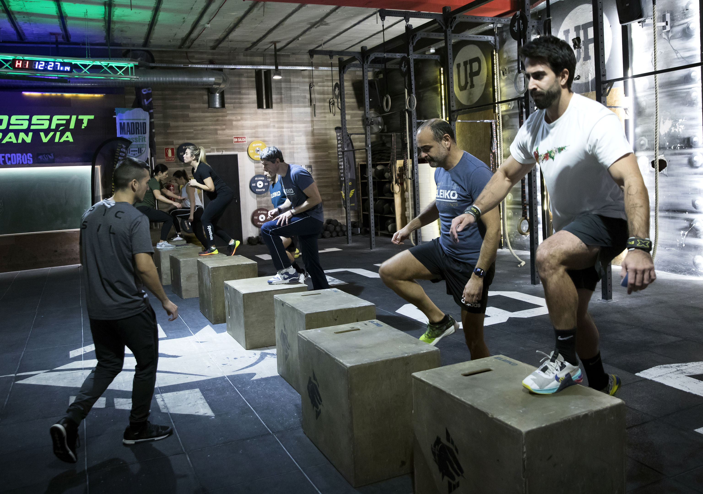
VIDEO INFORMATIVO:

Slide 6
Gracias.

Slide 7
Síguenos en nuestras redes sociales
@Olimpia.Oficial

